Slide 1

D”P gva¨wgK Z_¨ I †hvMv‡hvM cÖhyw³

Slide 2
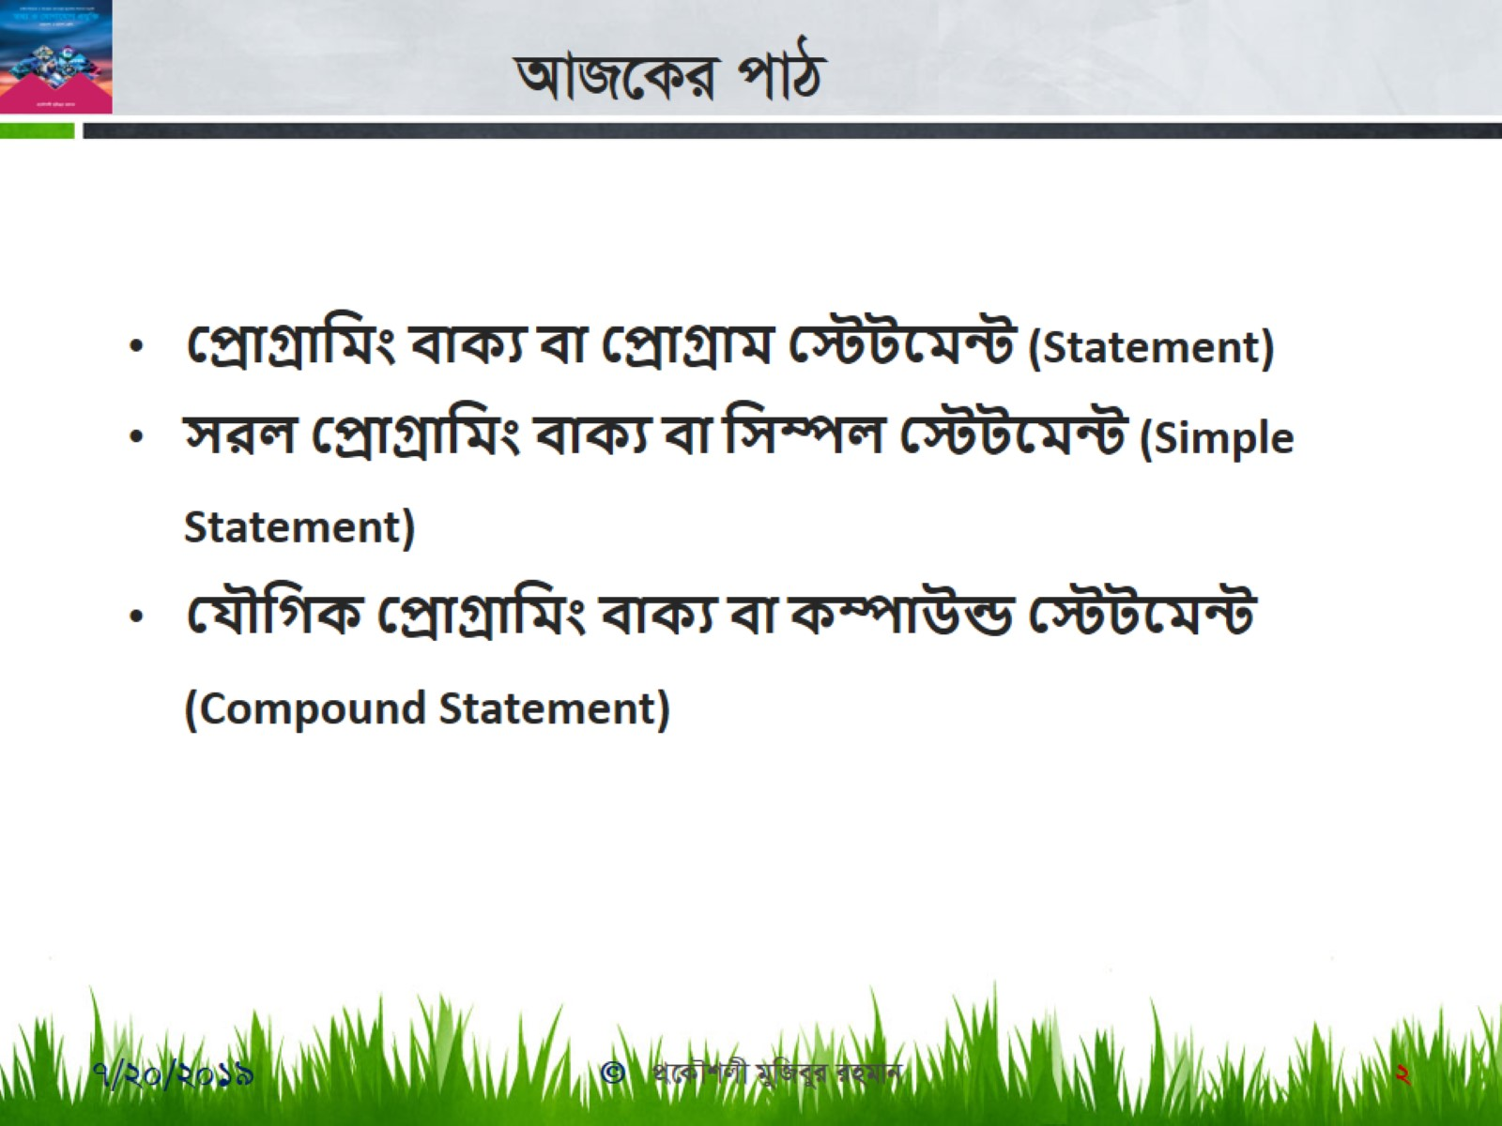

Slide 3
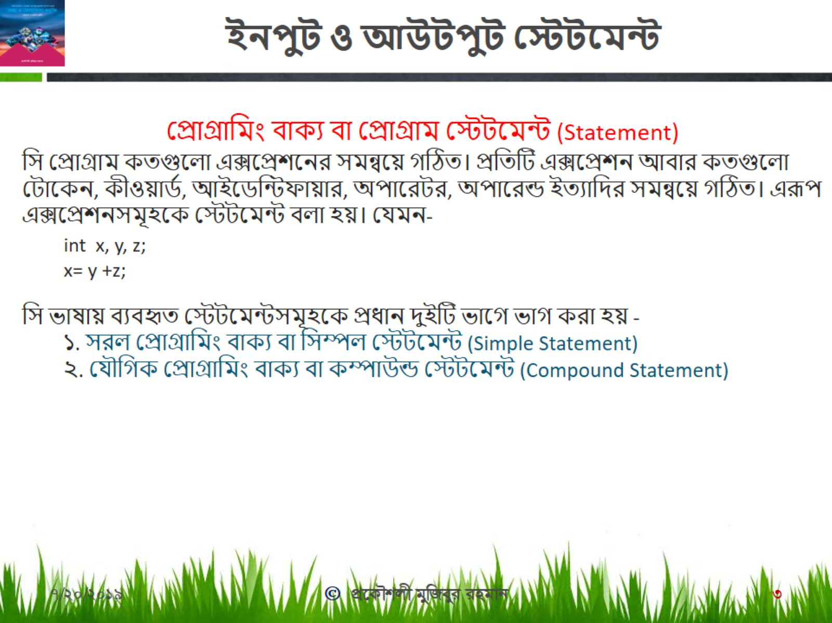
ইনপুট ও আউটপুট স্টেটমেন্ট

Slide 4
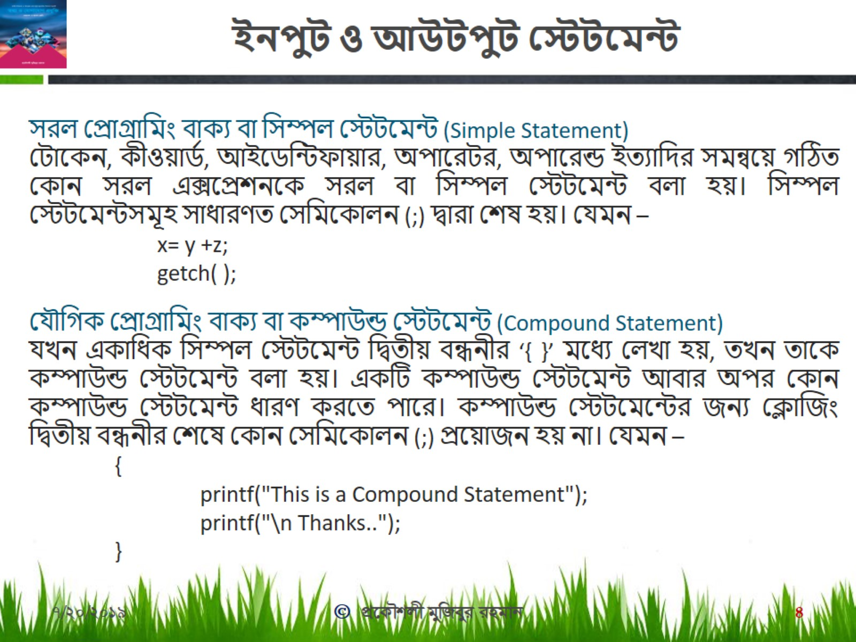
ইনপুট ও আউটপুট স্টেটমেন্ট

Slide 5
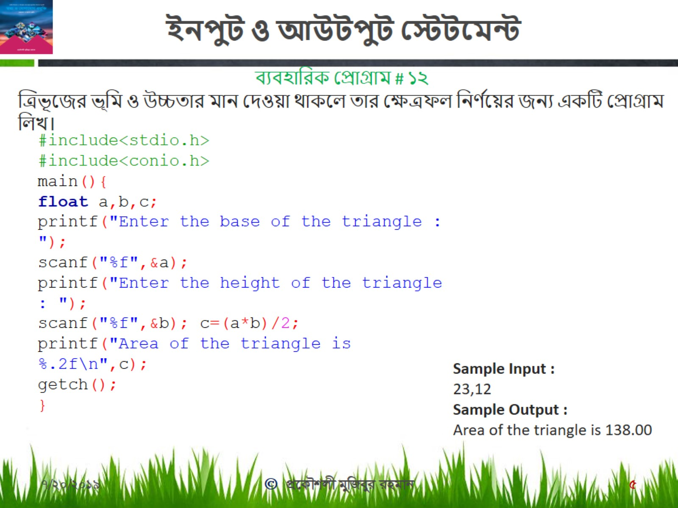
ইনপুট ও আউটপুট স্টেটমেন্ট

Slide 6
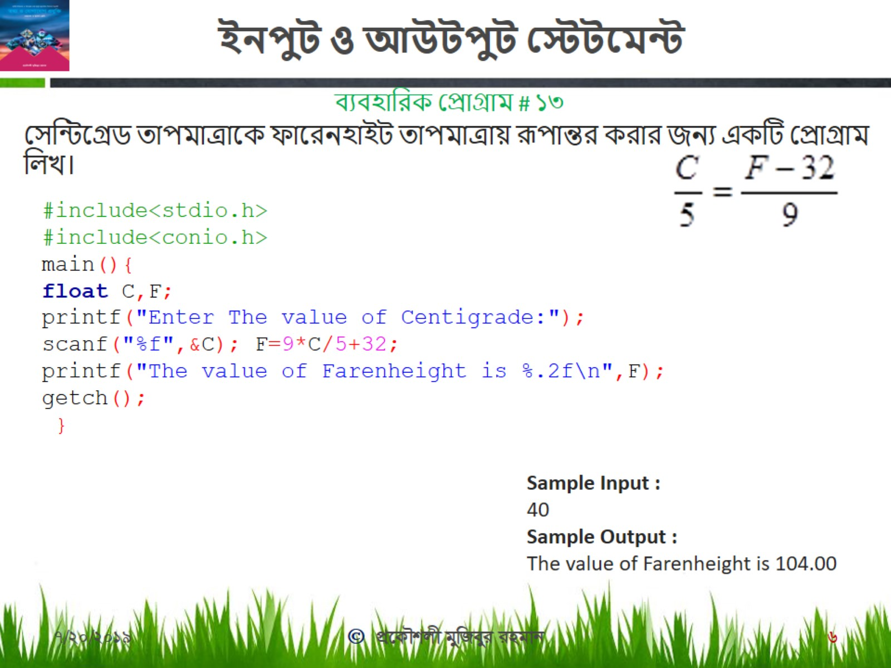
ইনপুট ও আউটপুট স্টেটমেন্ট

Slide 7
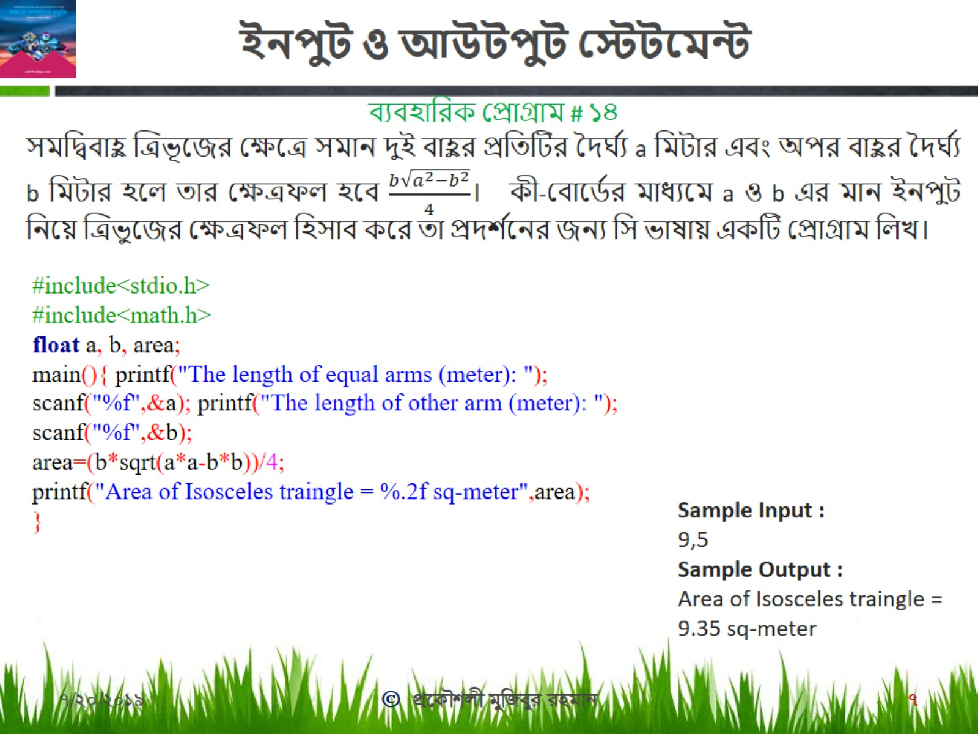
ইনপুট ও আউটপুট স্টেটমেন্ট

Slide 8
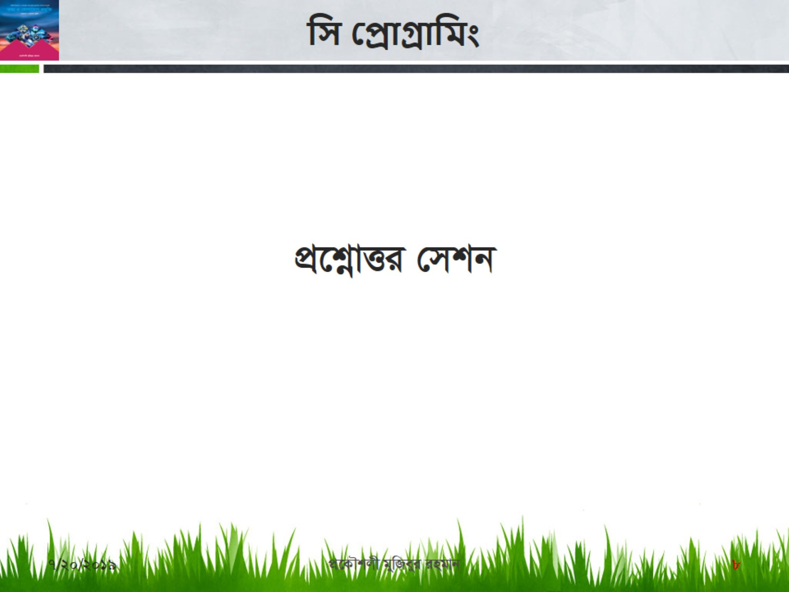
সি প্রোগ্রামিং

Slide 9

সি প্রোগ্রামিং

